Slide 1

Hadoop分布式存储与运算
主讲人：Josh

Slide 2
IDEA搭建Hadoop开发环境

Slide 3
IDEA下载与配置
目录
Maven下载与配置
环境测试

Slide 4

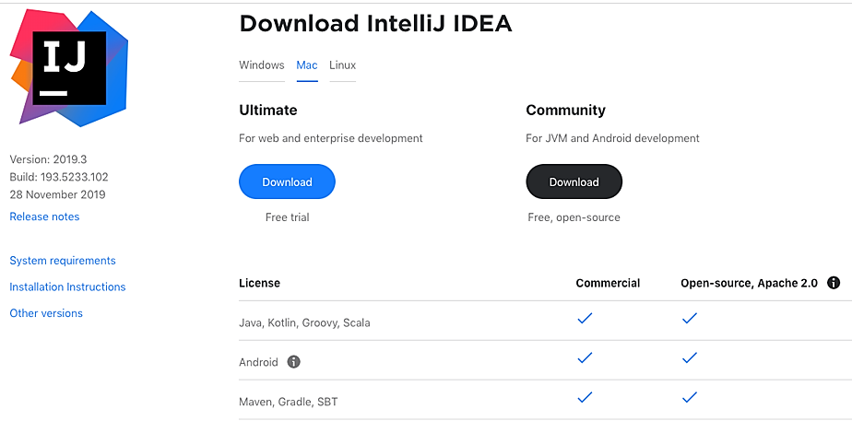
下载IDEA
一般选择对应系统的社区版本下载：

Slide 5

Maven环境搭建
下载maven压缩包：
apache-maven-3.6.0-bin.zip
下载地址：
http://archive.apache.org/dist/maven
Maven官网：
http://maven.apache.org/

Slide 6
Maven环境搭建
搭建步骤：
解压压缩包
配置MAVEN_HOME环境变量，并将maven的执行命令添加到path中去
修改maven的默认本地库位置
使用mvn -v测试是否安装成功

Slide 7
新建Maven项目
新建Maven项目：
打开IDEA，点击new project
选择Maven项目；SDK选择Java1.8
填写GroupID（一般是域名+公司名）
ArtifactId填写项目名

Slide 8

打包运行Jar包
注意点（尤其针对初学者）：
在运行Java代码时，建议先不要通过集成开发环境（IDE）的插件运行hadoop的相关代码
而是要先打包然后放到集群上运行
实际生产环境中一般也是这一运行流程

Slide 9
知识点小结
IDEA下载与配置
Maven下载与配置
环境测试

Slide 10
谢谢观看
主讲人：Josh

